Slide 1
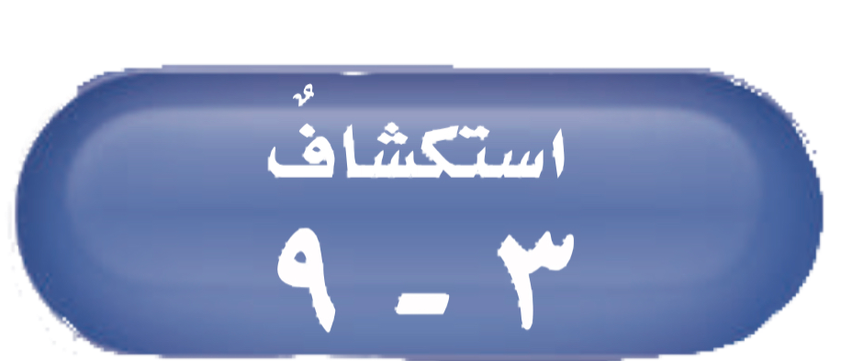
الفصل
العمليات على الكسور العشرية
٣

Slide 5
١
٢

Slide 6
٣

Slide 8
١
٢

Slide 9
٣

Slide 10
تحقق من فهمك

Slide 11
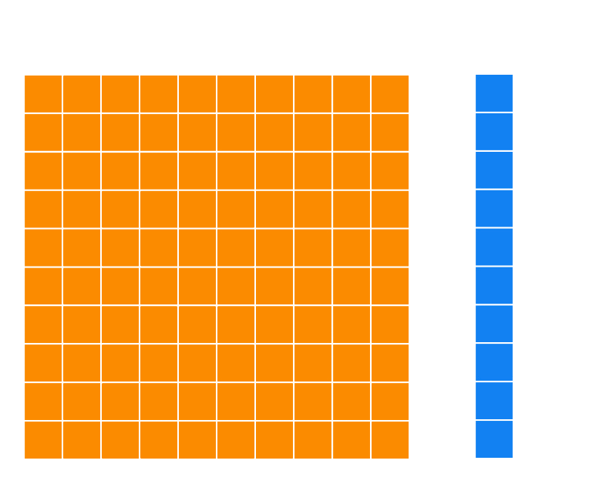
تحقق من فهمك
حدد وحدتين كاملتين و ٤ أجزاء من عشرة لتمثيل ٢٫٤
١
٢

Slide 12
تحقق من فهمك
٣
٢٫٤ ÷ ٠٫٦ = ٤

Slide 13
تحقق من فهمك
٢
١
٣
١٫٢ ÷ ٠٫٤ = ٣

Slide 14
تحقق من فهمك
٢
١
١٫٨ ÷ ٠٫٦ = ٣
٣

Slide 15
تحقق من فهمك
٢
١
٣
٠٫٩ ÷ ٠٫٠٩ = ١٠

Slide 17
الواجب
هـ ، و
ص ١٢٦

